Slide 1
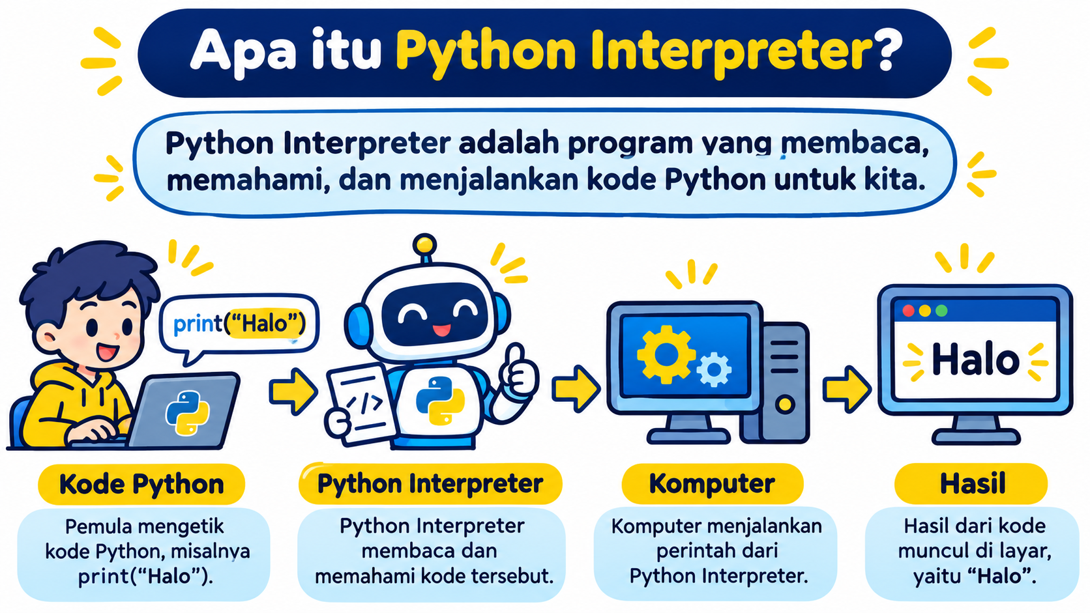
1.1
Apa itu
Python Interpreter?
Memahami “mesin pembaca” yang membuat kode Python bisa dijalankan.
Untuk pemula total • step-by-step

Slide 2
1.1
Gambaran Besar: Interpreter Itu Apa?
Kita mulai dari ide paling sederhana, tanpa istilah teknis yang berat.

Slide 3
1.1
Definisi Paling Sederhana
Interpreter adalah program yang membaca dan menjalankan kode Python.
1 • Kita menulis kode
2 • Interpreter membaca
3 • Komputer menjalankan
Kita menulis instruksi seperti print("Halo"). Bagi kita, instruksi ini mudah dibaca karena bentuknya seperti bahasa manusia sederhana.
Python Interpreter membaca instruksi tersebut, mengecek apakah penulisannya masuk akal, lalu memprosesnya agar bisa dijalankan.
Setelah interpreter memproses perintah, komputer melakukan pekerjaannya. Hasilnya bisa berupa teks, hitungan, file baru, atau aksi lain.
Intinya: kita menulis → interpreter membaca → komputer menjalankan → hasil muncul.

Slide 4
1.1
Analogi: Interpreter Seperti Penerjemah
Bayangkan dua orang tidak berbicara dengan bahasa yang sama.
👤
🖥️
PYTHON
INTERPRETER
KITA
KOMPUTER
“Tolong tampilkan tulisan Halo.”
Menerima kode Python dan menjembatani instruksi kita dengan proses yang bisa dijalankan komputer.
Melaksanakan perintah dan menampilkan hasil.
Analogi ini membantu, tetapi interpreter bukan manusia: ia adalah program komputer.

Slide 5
1.1
Step-by-Step: Apa yang Terjadi Saat Menjalankan Kode?
Contoh paling sederhana: print("Halo")
1
2
3
4
5
1. Tulis
2. Baca
3. Cek
4. Jalankan
5. Hasil
Kita menulis kode Python.
Interpreter membaca instruksi.
Interpreter mengecek struktur dan sintaks.
Instruksi diproses dan dieksekusi.
Output muncul di layar.
print("Halo")
→
Halo
Satu baris kecil, tetapi ada proses interpreter di tengahnya.

Slide 6
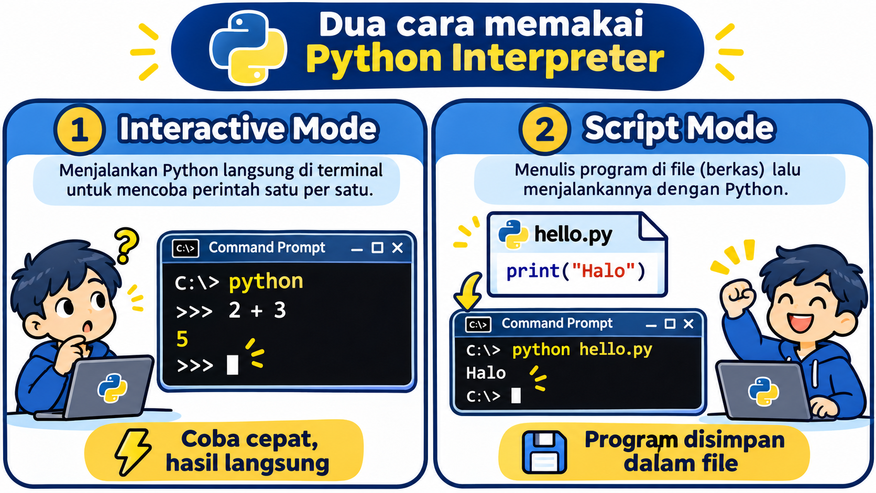
1.1
Interpreter Bisa Dipakai dengan Dua Cara
Interactive Mode untuk mencoba cepat; Script Mode untuk menjalankan file program.

Slide 7
1.1
Interactive Mode: Langsung Berbicara dengan Python
Cocok untuk mencoba satu perintah dan langsung melihat hasilnya.
C:\> python
Python 3.x.x
>>> 2 + 3
5
>>> print("Halo")
Halo
>>>
Apa arti >>> ?
Kapan dipakai?
Tanda >>> adalah prompt utama. Artinya interpreter siap menerima perintah baru dari kita.
Untuk belajar, mengetes rumus, mengecek fungsi kecil, atau bereksperimen tanpa membuat file.
Interactive Mode = ketik → Enter → hasil langsung.

Slide 8
1.1
Script Mode: Menjalankan Program dari File
Ini cara yang kita gunakan ketika program perlu disimpan dan dipakai lagi.
hello.py
Terminal
Output
print("Halo")
python hello.py
Halo
File .py menyimpan source code Python.
Kita meminta Python Interpreter membuka dan menjalankan file tersebut.
Program selesai dan hasil tampil di terminal.

Slide 9
1.1
Interpreter Juga Membantu Menemukan Kesalahan
Kalau kode tidak sesuai aturan, Python berhenti dan memberi pesan error.
print("Halo"
❌
SyntaxError: incomplete input
1 • Baca pesan
2 • Cari penyebab
3 • Perbaiki & coba lagi
Jangan panik. Error adalah informasi dari interpreter bahwa ada bagian kode yang perlu diperbaiki.
Lihat baris yang ditunjuk. Pada contoh ini, tanda kurung penutup belum ada.
Ubah menjadi print("Halo"), lalu jalankan kembali sampai berhasil.

Slide 10
1.1
Jangan Tertukar: VS Code, Terminal, dan Interpreter
Ketiganya berbeda, tetapi bekerja bersama.
VS Code
Terminal
Python Interpreter
Tempat nyaman untuk menulis dan mengelola file kode. VS Code bukan Python dan tidak menjalankan Python sendirian.
Tempat kita mengetik perintah seperti python hello.py. Terminal adalah “pintu” untuk memanggil program lain.
Program yang benar-benar membaca dan menjalankan kode Python yang kita buat.
VS Code menulis → Terminal memanggil → Interpreter menjalankan.

Slide 11
1.1
Mental Model yang Perlu Diingat
Kalau konsep ini sudah jelas, materi Python berikutnya akan jauh lebih mudah.
1
2
3
4
5
Manusia
Kode Python
Interpreter
Komputer
Hasil
menulis instruksi
bahasa yang kita pakai
membaca & menjalankan
melakukan pekerjaan
output program
Tanpa interpreter, file Python hanyalah teks. Interpreter-lah yang membuat instruksi itu benar-benar dijalankan.

Slide 12
1.1
Ringkasan + Latihan Singkat
Sebelum lanjut, pastikan Anda bisa menjawab pertanyaan ini dengan kata-kata sendiri.
Ringkasan
Latihan Pemahaman
• Interpreter adalah program yang membaca dan menjalankan kode Python.
• Python bisa dipakai secara interactive atau menjalankan script .py.
• Interpreter memberi output maupun pesan error.
• VS Code, Terminal, dan Interpreter mempunyai fungsi yang berbeda.
1. Apa tugas Python Interpreter?
2. Apa arti tanda >>> ?
3. Apa bedanya interactive mode dan script mode?
4. Saat mengetik python hello.py, siapa yang menjalankan isi file hello.py?
Kalau jawabannya sudah jelas, Anda siap lanjut ke 1.2 — Interactive Shell.

